Slide 1

企业各级人员
安全生产责任强化培训
2019年12月

Slide 2
目录
一、主要负责人安全生产责任
二、安全管理人员安全生产责任
三、从业人员安全生产责任
四、如何履行安全生产责任？举例说明
五、重大风险隐患是什么，采取哪些措施？

Slide 3
主要负责人安全生产责任
01

Slide 4

一、主要负责人安全生产责任
公司安全生产工作实行一岗双责制，公司董事长为公司安全生产第一责任人，日常安全生产工作由管理本部长分管，课级（含课级）以上部门第一负责人为本部门安全生产第一责任人。
公司成立安全生产委员会（以下简称安委会），作为公司安全生产监督管理工作的主体和最高决策机构。
公司第一责任人安全职责：
1)全面领导公司安全生产工作，认真贯彻执行国家相关安全生产方针、政策、法律、法规、规章和制度；建立、健全本单位安全生产责任制；
2)组织制定本单位安全生产规章制度和操作规程；
3)保证本单位安全生产投入的有效实施；
4)督促、检查本单位的安全生产工作，及时消除生产安全事故隐患；
5)组织制定并实施本单位的生产安全事故应急救援预案；
6)及时、如实报告生产安全事故。
7)组织制定并实施本单位安全生产教育和培训计划。
公司直接责任人安全职责：领导安全环保课、分管公司安全生产。协助公司第一责任人组织落实以上各项职责。

Slide 5
安全管理人员安全生产责任
02

Slide 6
二、安全管理人员（安全环保课）安全生产责任
1)学习和研究国家相关安全生产方针、政策、法律、法规、规章和制度，并组织各部门学习；
2)拟订本单位安全生产规章制度、操作规程和生产安全事故应急救援预案；
3)拟订本单位安全生产教育和培训计划并组织实施，如实记录安全生产教育和培训情况；
4)组织制定本单位重大危险源的安全管理措施并督促落实；
5)组织本单位应急救援演练并总结；
6)检查本单位的安全生产状况，及时排查生产安全事故隐患，提出改进安全生产管理的建议并督促落实；
7)制止和纠正违章指挥、强令冒险作业、违反操作规程的行为；
8)督促落实本单位安全生产整改措施；
9）对安全生产事故进行应急处置、报告，按照“四不放过”进行处理、调查和统计分析；
10）拟定安全生产投入预算；
11）落实本单位的安全生产工作。

Slide 7
从业人员安全生产责任
03

Slide 8
三、从业人员安全生产责任
2.1课级（含课级）以上部门第一负责人安全职责：
1）组织本部门学习国家安全生产相关方针政策、法律、法规，贯彻公司的安全生产方针和目标，落实班组责任，分解工作目标；
2）识别本部门正常和异常的危险因素，定期排查安全隐患，并制定安全防范措施。
3）组织落实车间级安全教育，并督促检查班组级安全教育和定期开展班组安全活动。
4）参与、配合公司及外部安全生产检查，对检查中发现的问题及时纠正和整改；组织本部门定期、不定期安全检查，建立本部门风险识别和隐患排查机制及危险源管控清单，做好本部门的危险源管控，确保设备、安全装置、防护设施处于完好状态并做好记录。发现隐患及时组织整改，部门无力整改的要采取临时安全措施，及时向分管安全主要负责人报告；
5）定期组织本部门应急演练，提高员工事故处理能力；负责组织本部门发生各类事故的现场应急处理工作、事故调查和处理结果，并按规定及时上报安环课。

Slide 9
三、从业人员安全生产责任
2.2班组长安全职责：是本班组安全生产第一责任人
1）组织员工学习、贯彻执行公司和车间有关安全生产的规章制度。
2）对本班组员工进行班组安全教育。
3）定期组织安全活动、认真执行交接班制度，做到班前讲安全，班中检查安全，班后总结安全。
4）组织班组员工对生产设备、工、夹具和安全防护措施进行经常性维护保养，使之保持良好状态；做好班前班后安全检查，发现事故隐患要及时设法排除，若班组无法解决应立即报告本单位领导及有关部门。
5）严格劳动纪律，正确佩戴劳动防护用品，不违章指挥，有权制止一切违章作业，督促小组员工正确佩戴和使用劳保用品。
6）发生事故应立即组织抢救，保护现场，并立即报告本单位领导和安全管理部门，事后要配合有关部门对事故进行调查分析，坚持“四不放过”原则。

Slide 10
三、从业人员安全生产责任
2.3岗位员工安全职责：是本岗位安全生产第一责任人
1）安全生产人人有责，企业的每个职工都应在自己的岗位上，认真履行各自的安全职责，对本岗位的安全生产负直接责任。
2）认真学习和严格遵守公司、车间和班组的各项安全生产规章制度和岗位操作规程、劳动纪律，不违章作业，并劝阻制止他人违章作业。
3）认真学习并执行安全动火、特种作业等直接作业环节的安全管理制度和规定，不违章作业。
4）上岗必须按规定着装。妥善保管、正确使用各种劳动防护用品。
5）按时巡回检查，准确分析判断和处理各种事故苗头，把事故消灭在萌芽状态，在发生事故时，及时地如实向上级汇报，按事故预案正确处理，并保护现场做好详细记录。
6）正确操作，精心维护设备，妥善保管，正确使用各种防护器具和消防器材，保持安全通道和出口畅通及作业环境整洁，搞好文明生产。
7）积极参加各种安全活动、岗位技术练兵和事故预案演练。
8）不违章作业，并劝阻或制止他人违章作业；对违章指挥有权拒绝执行，并及时向领导报告。

Slide 11
如何履行安全生产责任？举例说明
04

Slide 12

四、如何履行安全生产责任？举例

Slide 13
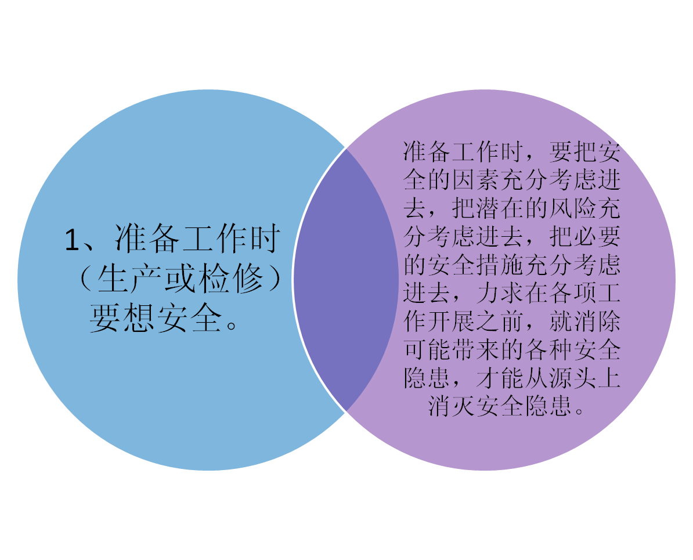
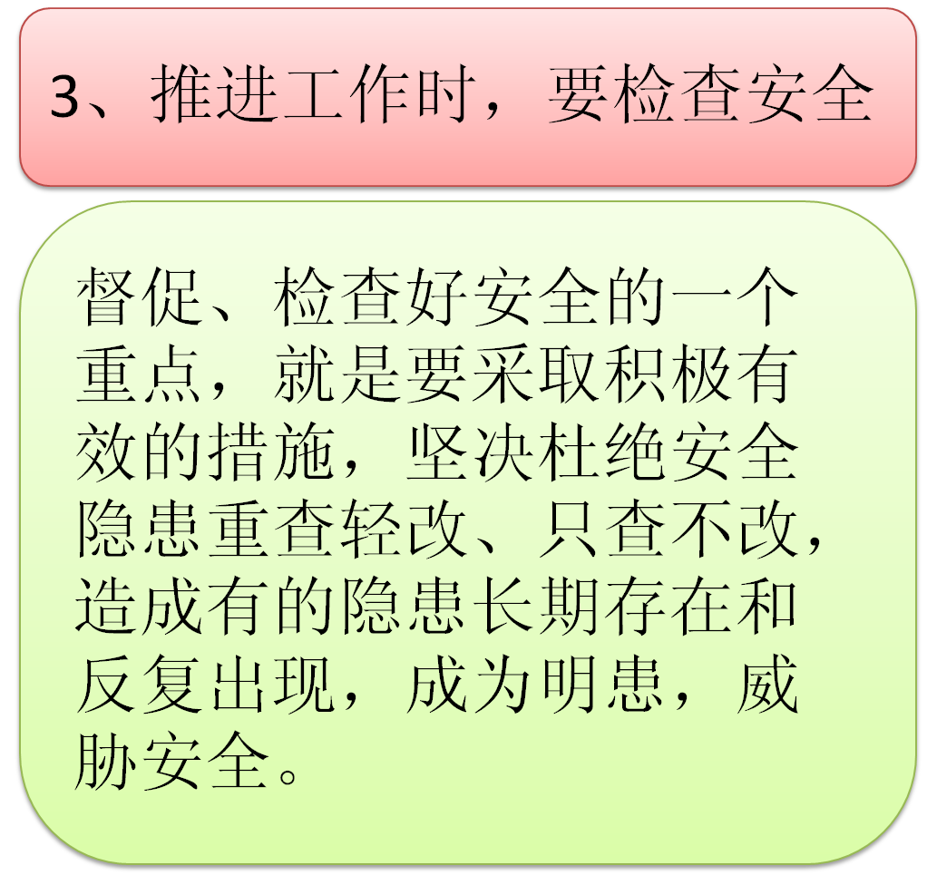
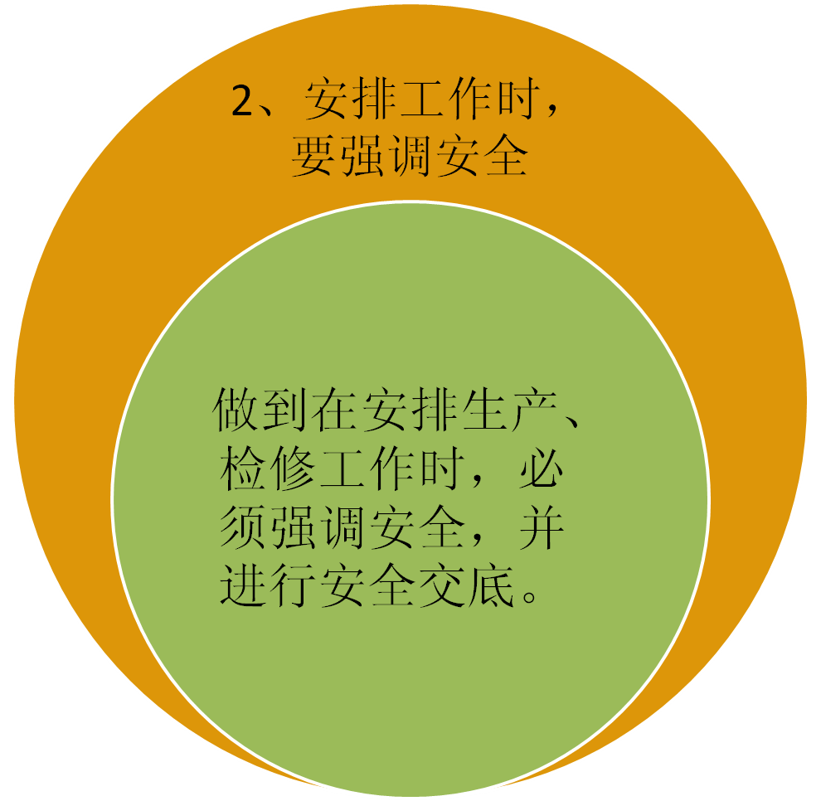
四、如何履行安全生产责任？举例

Slide 14
四、如何履行安全生产责任？举例
1、主要安全生产负责人：认真贯彻执行国家相关安全生产方针、政策、法律、法规、规章和制度；主持召开安全生产会议听取汇报，对安全生产工作提出指示、要求；参加安全生产大检查、消除安全生产隐患，不断提高公司安全生产管理水平。。。
2、安全管理人员：认真学习和研究国家相关安全生产方针、政策、法律、法规、规章和制度，并组织各部门学习，落实公司主要安全生产负责人的要求指示；组织安全生产大检查及时发现隐患，立即通知相关责任人整改并闭环。

Slide 15
四、如何履行安全生产责任？举例
从业人员如何履行安全生产责任（）：
1）认真学习、执行公司各项安全生产管理制度、岗位操作规程，不违规操作。及时发现

Slide 16
五、重大风险隐患是什么，采取哪些措施？
05

Slide 17
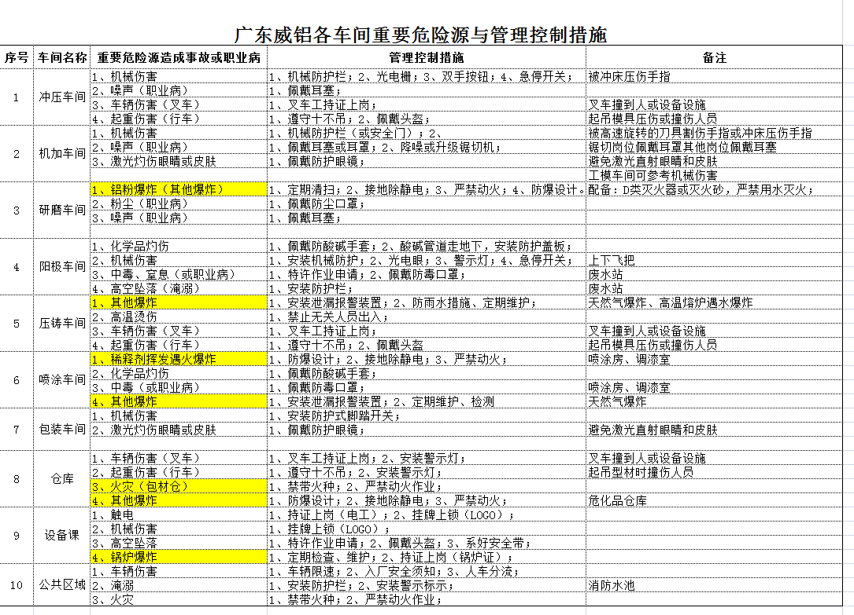
五、重大风险隐患是什么，采取哪些措施？

Slide 18
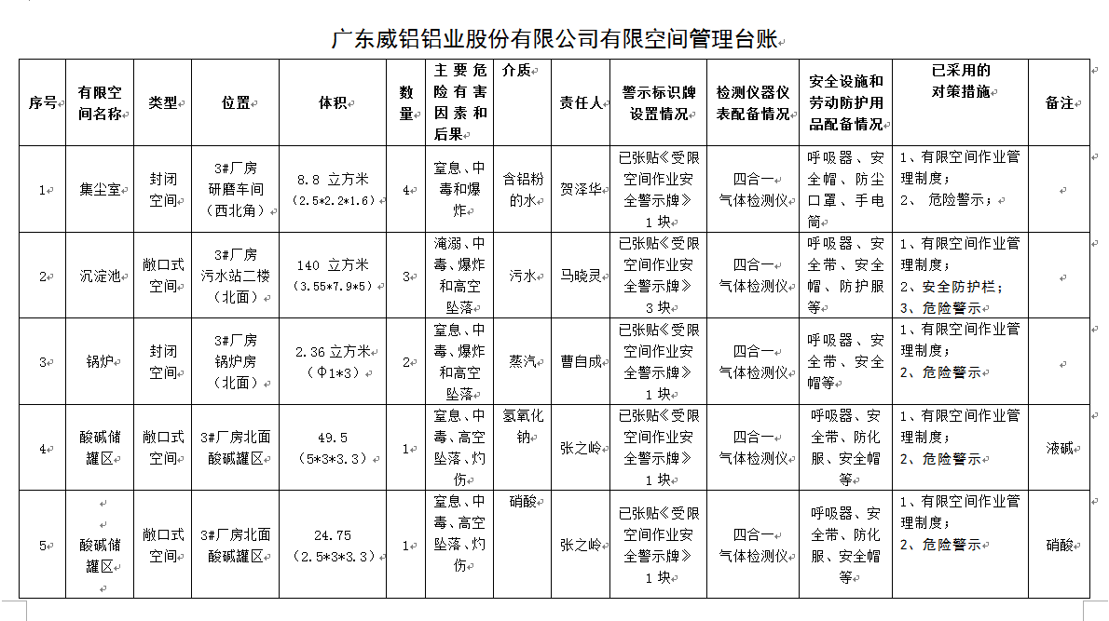
五、重大风险隐患是什么，采取哪些措施？

Slide 19
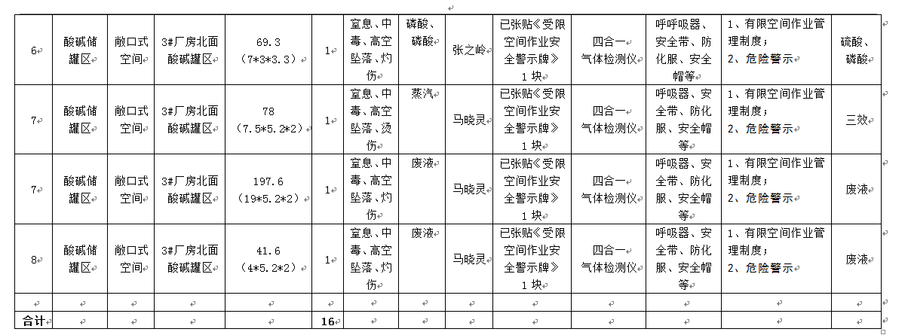
五、重大风险隐患是什么，采取哪些措施？

Slide 20
THANKS!

